Slide 1
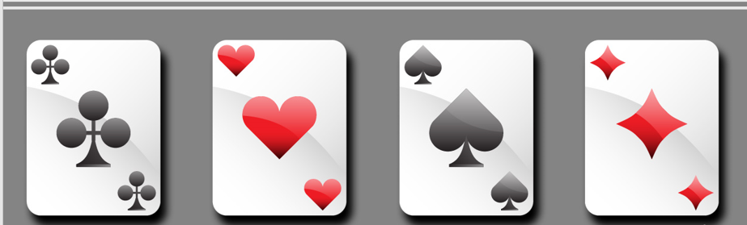
포커 : 상대방 패 예측하기
AI_18_최재용 - Section2 Project

Slide 2

목차
1. 내가 예측하고자 하는 것
2. 데이터셋 선정
3. 데이터셋 만들기 및 EDA
4. 머신러닝 학습 및 하이퍼파라미터 튜닝

Slide 3
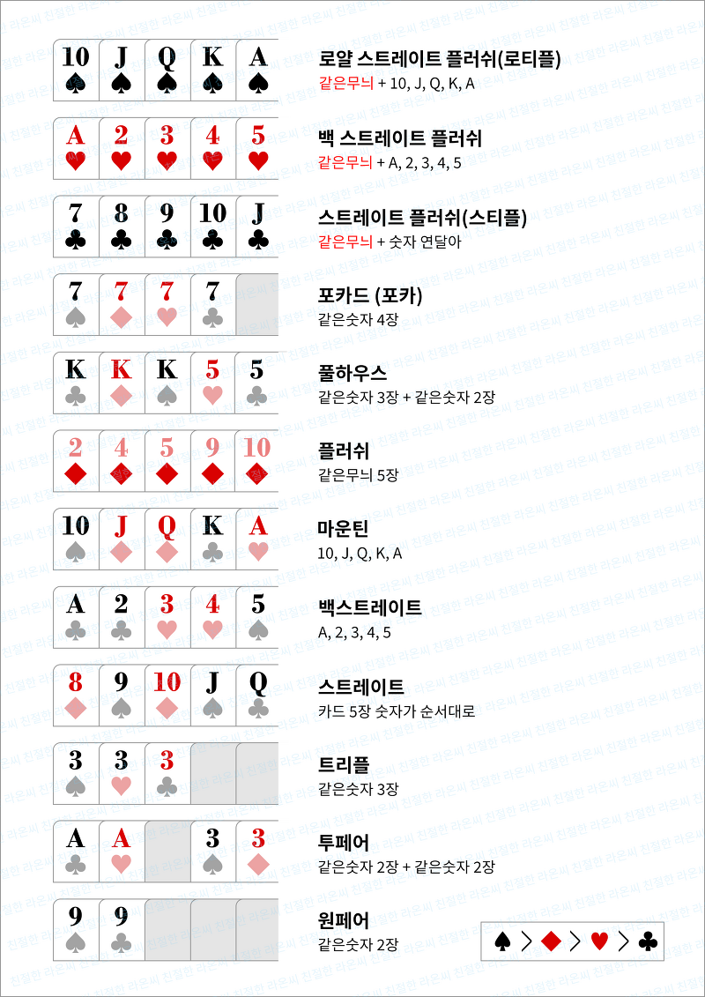
1. 내가 예측하고자 하는것
평소에 가끔씩 포커게임(모바일)을 할때마다 내패와(7장) 상대방의 개방패(4장)을 확인하고,
그 데이터를 기반으로 상대방이 가지고있는 카드 족보를 확률적으로 알아 낼 수 있을것 같다는 생각을 했었다. 그 생각을 기반으로 상대방의 카드패 즉, 족보를 예측하는 머신러닝으로 결정하였다.
<간단한 게임 규칙>
1. 최소 2명에서 최대 7명까지 게임이 가능하다
2. 각각 7장씩 카드를 나눠 갖고, 자신의 패를 확인한다.
3. 상대방에게 보여줄 패(개방 패) 4장을 선택하여
테이블 위에 오픈한다.
4. 카드 조합(족보)를 보고 더 높은 족보를 가진 사람이
승리한다.

Slide 4
2. 데이터셋 선정
캐글 및 다양한 사이트에서 포커에 대한 데이터를 찾아봤는데,
5장으로 하는 포커의 한 플레이어의 데이터밖에 구하지 못함.
2. 5장으로 하는 포커의 규칙은 개방패가 없어서,
플레이어 수가 아무리 많아도 내가 가지고 있는 5장 밖에 확인을 못함.
3. 따라서 5장의 데이터를 이용해서, 7장으로 하는 7명의 플레이어의 데이터를 만들기로 함.

Slide 5
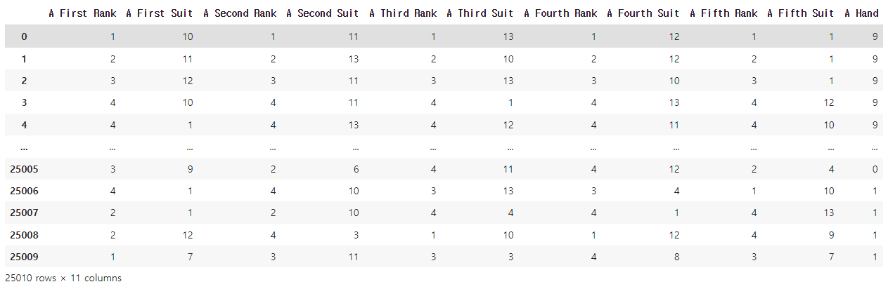
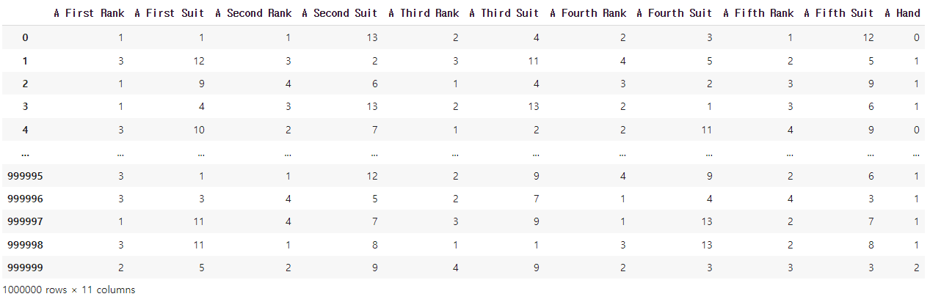
3. 데이터셋 만들기 및 EDA
<train dataset>
<test dataset>

Slide 6
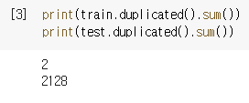


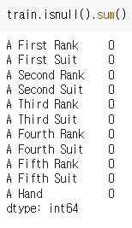
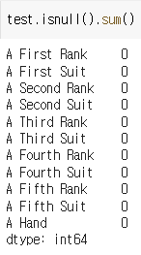
3. 데이터셋 만들기 및 EDA
1. 각각의 데이터의 중복 값 확인
2. 포커 카드게임에서는
중복값 은 필요 없으므로 제거
3. 결측치 확인
4. 인덱스 초기화
5. Test데이터의 데이터수가 train데이터의 데이터수 보다 압도적으로 많아서 97873번째 행부터 제거

Slide 7
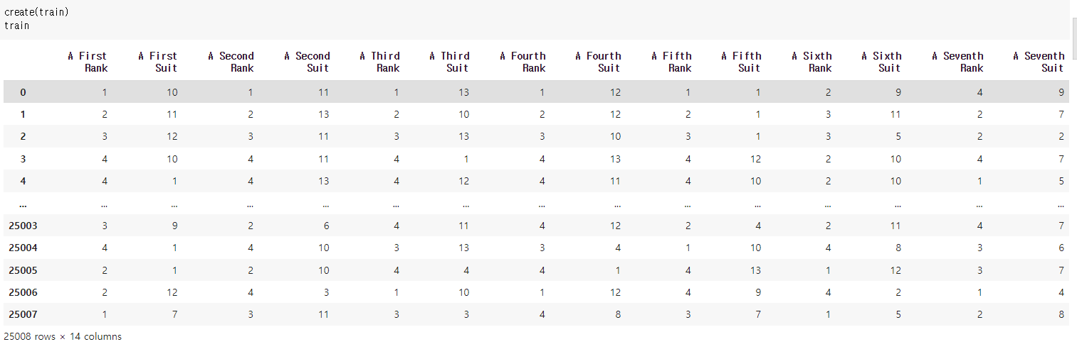
3. 데이터셋 만들기 및 EDA
카드는 총 7장을 가지고 있어야 하므로
Create라는 함수를 제작하여 여섯번째 패와 7번째 패 생성

Slide 8
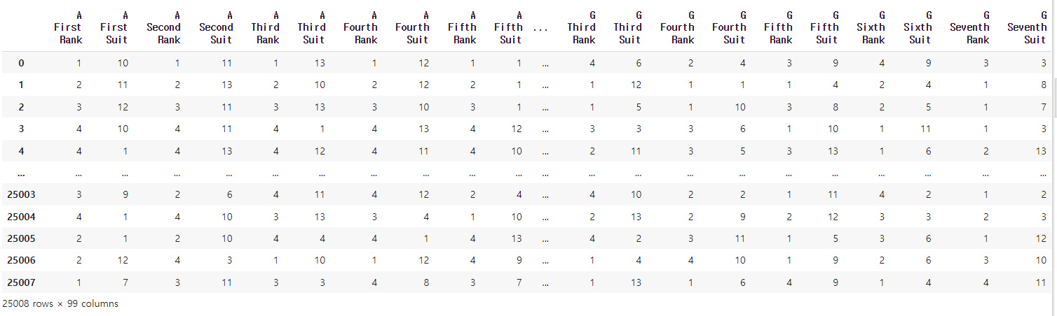
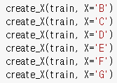
3. 데이터셋 만들기 및 EDA
상대방 X의 7장의 패를 만드는 create_X함수를 제작하여
총 7명분의 7장의 패를 각각 만들었다.

Slide 9
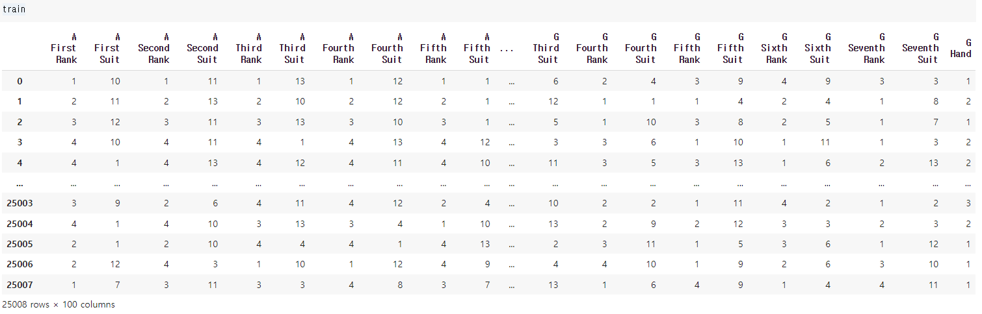

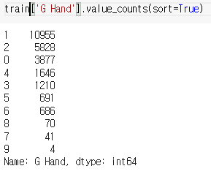
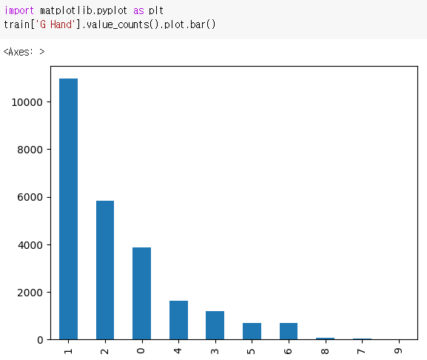
3. 데이터셋 만들기 및 EDA
그 후 내가 타겟 데이터로 지정할 G플레이어의 족보를 계산하는 함수 Poker_G를 이용하여 G플레이어의 족보를
계산하였다.
G플레이어의 족보(G Hand)의 분포

Slide 10
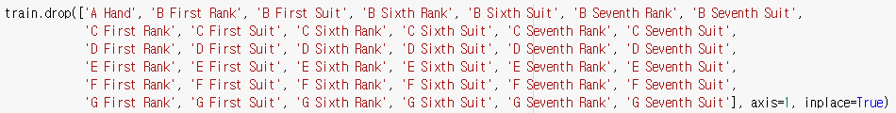
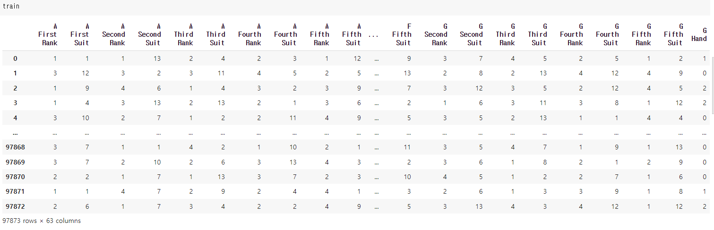
3. 데이터셋 만들기 및 EDA
상대방은 패를 7장 가지고 있으나,
내가 상대방에게서 얻을 수 있는 정보는 개방패인
4장 밖에 없으므로, 규칙대로
첫번째, 여섯번째, 일곱번째카드는 확인 할 수가 없으므로
첫번째, 여섯번째, 일곱번째카드 컬럼은 제거 하였다.

Slide 11
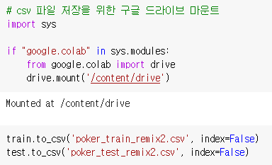
3. 데이터셋 만들기 및 EDA
train데이터셋에 적용했던 모든 함수들과 작업들은
test데이터셋에도 똑같이 적용 하였다.
만든 데이터로 csv파일로 저장하여 새 노트에다가 작업하였다

Slide 12
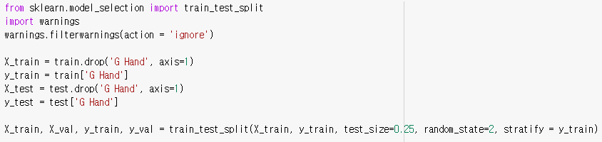

4. 머신러닝 학습 및 하이퍼파라미터 튜닝
y_train, y_test(target) 데이터를 ‘G Hand’로 지정
X_train, X_test(features) 데이터를 나머지 컬럼으로 지정
train데이터 셋이 test 데이터 셋보다 4배 많아서
나눌 비율을 25프로로 지정
데이터의 비율이 잘 분리 되었는지 확인

Slide 13
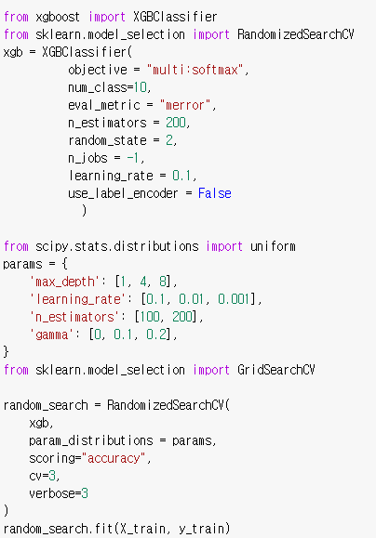

4. 머신러닝 학습 및 하이퍼파라미터 튜닝
RandomizedsearchCV 를 이용해서
최적의 하이퍼파라미터 탐색

Slide 14
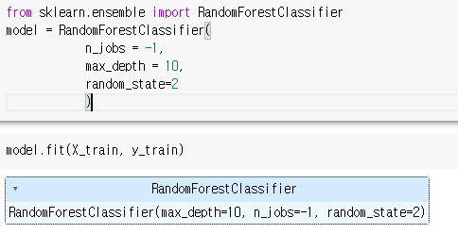
4. 머신러닝 학습 및 하이퍼파라미터 튜닝
다중분류 모델을 지원하는 RandomForestClassifier을 이용하여 model 학습

Slide 15
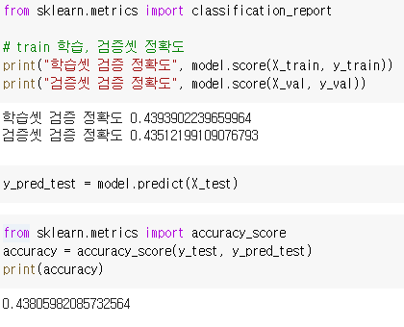
4. 머신러닝 학습 및 하이퍼파라미터 튜닝
모델의 정확도는 44%이다.

Slide 16
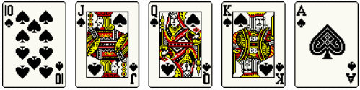
Thank you!

